Slide 1
网站变更监控自动报告
网易科技
2026-04-20 19:26:15

Slide 2
分析结论
根据提供的数据指标，以下是3条简短的洞察：
1. **近期更新活跃度低**：过去7天内仅有一次数据更新（4月20日），表明近期内容变动频率较低，可能处于信息稳定期。
2. **用户关注点集中**：近30天最受关注的记录是“华为Pura90逆周期定价”话题，但互动量（2次）有限，建议结合更多维度评估其实际热度。
3. **整体内容变动较少**：总更新次数仅为2次，说明该数据源当前更新节奏缓慢，可能需要扩展信息来源或激发更多内容变化。

Slide 3
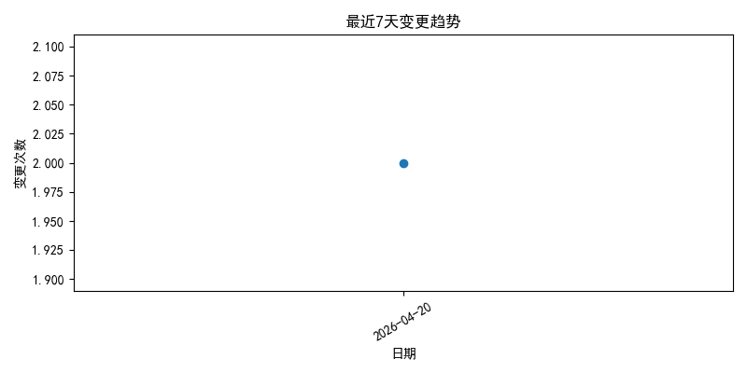
source_15_20260420_192615_trend.png

Slide 4
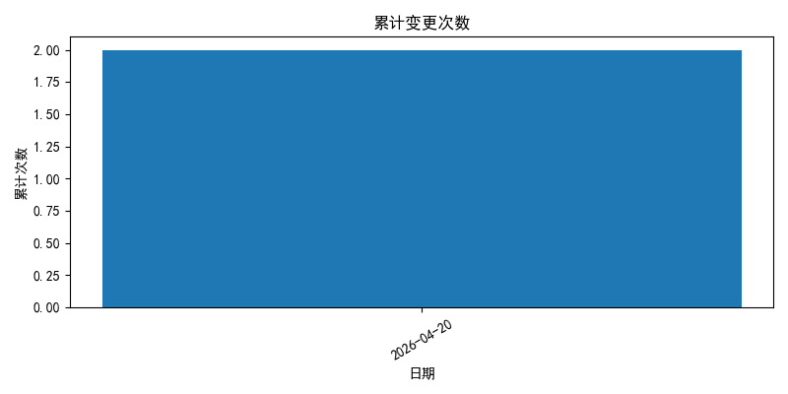
source_15_20260420_192615_cumulative.png

Slide 5
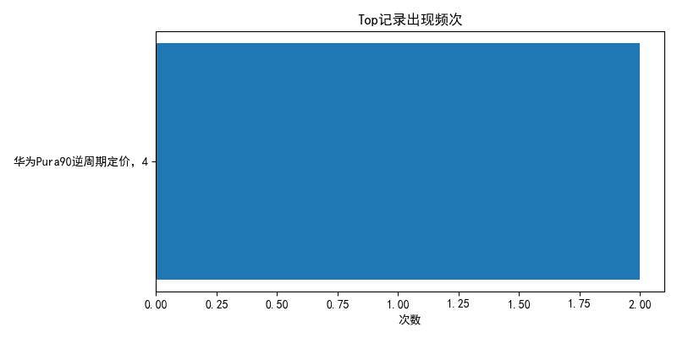
source_15_20260420_192615_top.png

